Slide 1
VERİ ORGANİZASYONU MAKALE ÖDEVİ TAŞKIN KIŞLAK 02220224567
022202

Slide 2
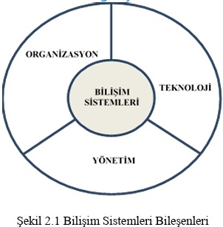
BİLİŞİM SİSTEMLERİ VE YÖNETİMİ (INFORMATION SYSTEMS AND MANAGEMENT)
Bilişim sistemi, organizasyonlarda karar verme aşamasına kadar bilgiyi toplamak, düzenlemek, işlemek ve saklamak olarak tanımlanabilir. Bilişim sistemlerinde üç aktivite bilgiyi üretmek için gereklidir. Bu aktiviteler: girdi, işlem ve çıktıdır. Girdi, ham bilgileri (veriyi) toplamaktır. Çıktı, işlenmiş bilgiyi (enformasyon), insanlara aktarır.

Slide 3
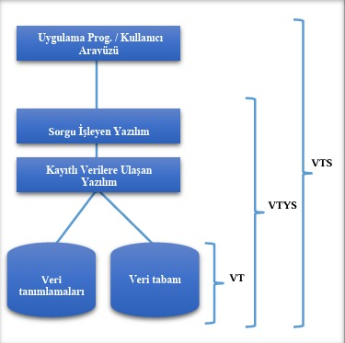
VERİ TABANI VE VERİ TABANI YÖNETİM SİSTEMLERİ (DATABASE AND DATABASE MANAGEMENT SYSTEM)
Veri tabanı en genel tanımıyla, kullanım amacına uygun olarak düzenlenmiş veriler topluluğudur.
Veri tabanları gerçekte var olan ve birbirleriyle ilişkisi olan nesneleri ve ilişkileri modeller . Veri tabanı yönetim sistemleri (VTYS), verilere aynı anda birden çok bağlantı sağlayabilme özelliği sağlar.
Veri tabanı, VTYS ve uygulama programlarını ile kullanıcı ara yüzlerini içeren yapıya “veri tabanı sistemi (VTS)” denir.

Slide 4

Veri tabanı modellerini sekiz kategoriye ayırabiliriz:
Düz model veya tablo modeli: İki boyutlu veri grubundan oluşur. Sütunlarda verilerin benzer özellikleri, satırlarda ise veri grupları yer alır.
Hiyerarşik Veri Modeli: İlk olarak 1960’lı yıllarda ortaya çıkmış ve adını veriyi depolama yönteminden almıştır. Bu veri tabanının depoladığı yapısal verilere “kayıt” adı verildi. Kayıtlar ağaç mimarisi şeklinde yukarıdan aşağı sıralanmaktadır.
Ağ veri modeliHiyerarşik veri modelinin geliştirilmiş halidir. Hızlıca kabul görmesinin nedeni bir verinin doğal olarak başka veriler ile ilişkili olmasıdır. Ağ modelinin hiyerarşik modelden en önemli farkı, uç-düğüm pozisyonundaki verinin iç-düğüme işaret edebilmesidir.
İlişkisel Veri Modeli:İlişkiler yardımıyla, veri içerisindeki ilişkiler modellenir. Dolayısıyla, ilişkisel bir veri tabanı, çeşitli ilişki örneklerinden oluşur. Kavramsal olarak ilişkiler, satır ve sütunlardan oluşan iki boyutlu tablolarla karakterize edilir.
Nesne Yönelimli Veri Modeli: Daha sonraları ortaya çıkmış ve başarısını kanıtlamıştır. Nesne yönelimli programlamaya dayanan veri modelidir.
Nesne İlişkisel Veri Modeli: Nesne ilişkisel veri tabanı, ilişkisel işlevselliğin üzerine nesne yönelimli özellikler içerir.
Çoklu Ortam Veri Modeli: Çoklu ortam veri tabanları nesne ilişkisel veri tabanları ile büyük benzerlikler gösterir. Çoklu ortam veri tabanlarının desteklemesi gereken üç temel özellik; Veri miktarı, Süreklilik ve Senkronizasyondur.
Dağıtık Veri Modeli: Dağıtık veri tabanları, iki ya da daha fazla bilgisayarda depolanan ve bir ağ üzerinde dağıtılan bilgiler için kullanılan veri tabanı grubudur.

Slide 5
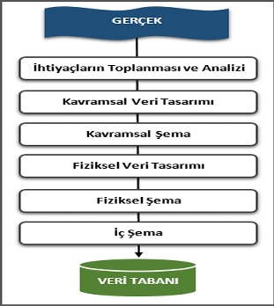
VERİ TABANI TASARIMI (DATABASE DESIGN)
Veritabanının ihtiyaç ve beklentileeine göre gerçekliği modellemesi ve bunların veritabanına aktarması gerekiyor. İlk adımda kullanıcı gereksinimleri belirlenir ve bu gereksinimler veri grupları, veri türleri ve depolama yapılarına göre belirlenir. Bir veri tabanında gerçekliğin sayısal temsili model perspektifinden tanımlanır ve bu açıklamaya «şema» adı verilir. Kullanıcı ve bilgisayar düzeyindeki şemalar sırasıyla «kavramsal» ve «içsel» şemalar olarak adlandırılır ve farklı anlama mekanizmalarına hitap eder. Geleneksel veritabanı tasarımı kullanıcı seviyesinden fiziksel seviyeye kadar uzanır ve kavramsal tasaeım genellikle mantıksal yeni modelleri kullanarak tamamlanır. Fiziksel tasarım aşamasında veritabanının fiziksel organizasyonu belirlenir ve sonuç iç şemadır. Dahili şemalar depolama yapılarını, kayıt formlarını, veritabanı giriş yöntemlerini ve diğer ayrıntıları tanımlar. Bu süreçte kavramsal şema mantıksal bir veritabananı tasarımına dönüşür.

Slide 6
İLİŞKİSEL VE İLİŞKİSEL OLMAYAN (NoSQL) VERİ TABANI SİSTEMLERİ (RELATIONAL AND NONRELATIONAL DATABASE (NoSQL) SYSTEMS) İlişkisel Veri Tabanı (Relational Database Systtem
Günümüzde en yaygın kullanılan veri tabanı sistemlerinden biridir. Satır ve sütunların meydana getirdiği tablolardan oluşur. Bu tablolar birbiri ile ilişkileri olan tablolardır.
ACID; klasik ilişkisel veri tabanı sistemlerinde sağlanan temel özellikler aşağıda sunulmuştur :
Bölünmezlik (Atomicity)
Tutarlılık (Consistency)
İzolasyon (Isolation) •
Dayanıklılık (Durability

Slide 7
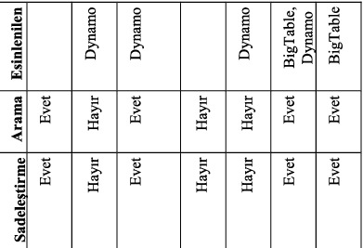
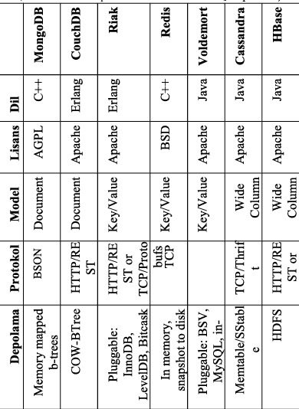
İlişkisel Olmayan (NoSQL) Veri tabanı
İlişkisel olmayan (NoSQL) veri tabanı; 1998 yılında ilk olarak Carlo Strozzi tarafından öne sürülen bir kavramdır. NoSQL, ilişkisel veri tabanı sistemlerine alternatif bir çözüm olarak ortaya çıkmıştır. İlişkisel olamayan veri tabanları yatay olarak ölçeklendirilen bir veri depolama sistemidir.
İlişkisel veri tabanını yerine NoSQL veri tabanını tercihi, özellikle hız ve yatay büyüme ile gereksiz ek maliyetten kurtulmaya dayanmaktadır. İlişkisel veri tabanlarının kullandığı ACID işlemselliğine karşın NoSQL “BASE” (Basically Available- Soft stateEventually consistent) kısaltması ile ifade edilir.
NoSQL veri tabanları göreceli olarak yeni bir gelişmedir. Fakat e-ticaret, internet arama motorları ve sosyal ağlar gibi büyük ölçekli internet uygulamaları için güvenilirliğini kanıtlamıştır. Birçok kayıt saklama teknolojisi kendilerini NoSQL ürünü olarak sınıflandırmaktadır ve her biri kendilerine özgü karakteristiklere sahiptir . En bilinen lider NoSQL ürünlerinin teknik karşılaştırmaları Tablo 1’de verilmiştir.

Slide 8
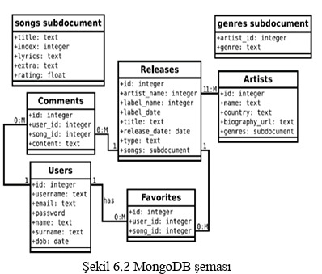
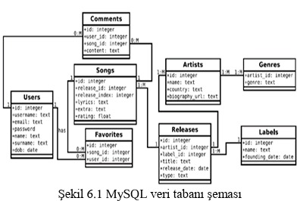
VERİTABANI MİMARİLERİNİN PERFORMANS KARŞILAŞTIRMASI
Veri tabanı mimarilerinde oldukça bol çeşit ve bir o kadar da seçenek vardır. Bu çalışmada ilişkisel veri tabanı olarak günümüzde en yaygın kullanılan veri tabanı sistemlerinden biri olan MySQL ve ilişkisel olmayan (NoSQL) veri tabanı olarak ilişkisel veri tabanı sistemlerine alternatif bir çözüm olarak ortaya çıkan, yatay olarak ölçeklendirilen bir veri depolama sistemi olan MongoDB veri tabanı sistemi kullanılmıştır.
Veri Tabanı Şeması: Projede iki adet veri tabanı şeması tasarlanmıştır. Biri MySQL (şekil 6.1), diğeri ise MongoDB (şekil 6.2) veri tabanıdır. Şemalar, kendi zevk ve tercihleri doğrultusunda diğer kullanıcılara şarkılar önermek için tasarlanmış farklı algoritmalar kullanan bir müzik uygulaması etrafında modellenmiştir.

Slide 9

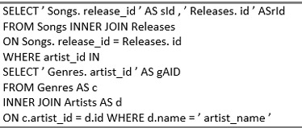
Bu çalışmada üç farklı veri tabanı sorgusu kullanılmıştır:
Sorgu 1: Basit
Sorgu 2: Karmaşık
Sorgu 3: Detaylı ve karmaşık

Slide 10


Ölçümler:
Birinci yöntem; Clock() fonksiyonu kullanımı ile belirli bir süre CPU üzerinde harcanan zaman sonuçlarının elde edilmesini sağlamaktır. İkinci yöntem; milisaniye hassasiyetiyle zamanlamaları sağlayan Gettimeofday() fonksiyonu kullanılarak sonuçların elde edilmesini sağlamaktır. Üçüncü yöntem; Slow Query Log (Yavaş sorgu kaydı) olarak adlandırılmaktadır. Her veri tabanı zamanı ölçmek için kendi yöntemini sunmaktadır. Bir veri tabanı için önceden belirlenmiş uzun süren sorguları kaydedebilir ve mikro saniye doğruluğu için yapılandırılabilmektedir.
Aşağıdaki formül sorguları hesaplamak için kullanılmaktadır.
Her iş parçacığının saniye saniye sorgu başına nasıl tepki verdiğini ölçmek için aşağıdaki formül kullanılır.

Slide 11
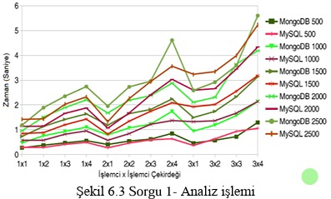
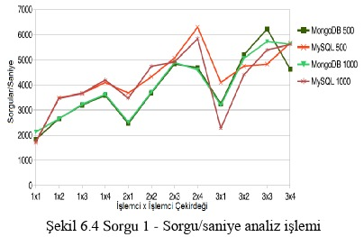
Analiz ve sonuçlar:
Veri tabanlarının farklı sorgu türlerine göre nasıl yanıt verdiği hem okuma hem yazma ile analiz edilen sorguların toplam sayısı ve sonuçları şekillerle gösterilmiştir.
3’e kadar işlemci sayısı ve 1’den 4’e kadar işlemci çekirdek sayısı olarak değişmektedir. Ölçümlerde yapılan sorgu sayısı 500 ile 2500 arasındadır. Her bir ölçüm beş adet test ile bitirilmiştir. Her test sonucunda sorgulardan her birini gerçekleştirmek için alınan ortalama süreler hesaplanarak raporlanmıştır.
MySQL ve MongoDB veri tabanlarına sorgu 1 (basit sorgu) ile karşılaştırma testi uygulanmıştır. Yapılan analizde; MongoDB, sorgu sayısı farkı arttıkça daha belirgin bir performans kötülüğü gösterdiği tespit edilmiştir.
Ayrıca, sorgular/saniye ölçüm metrik grafiği ile de şekil 6.4’de görüldüğü üzere ayrıntılı ortalama süre sonuçları elde edilmiştir.

Slide 12
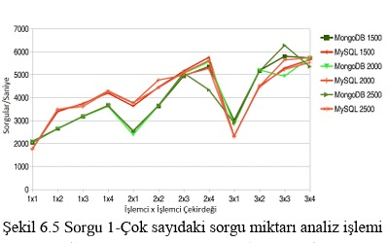
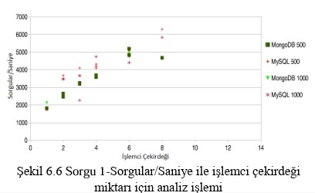
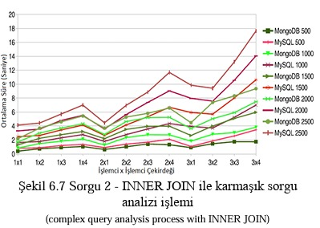
Şekil 6.5’de MySQL veri tabanı sisteminin, sorgu sayıları arttığında MongoDB üzerinde avantaj sahibi olduğu görülmektedir:
Şekil 6.6’da işlemci çekirdeği miktarı ile saniye başına yapılan sorgu sayıları arasındaki ilişki analizi gösterilmektedir:
Şekil 6.7’de MySQL ve MongoDB veri tabanlarına ikinci sorgu kodu ile karşılaştırma testi uygulanmıştır:

Slide 13
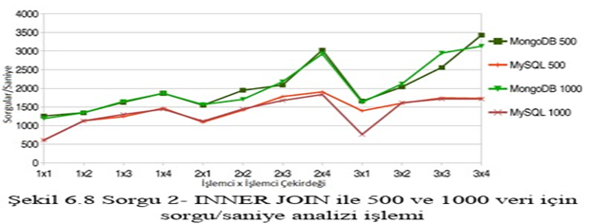
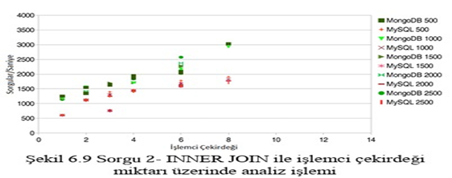
Şekil 6.8’de MySQL ve MongoDB veri tabanlarına ikinci sorgu kodu ile karşılaştırma testi uygulanmıştır. Bu test 500 ve 1000 gibi küçük veri kayıtları üzerinde yapılmıştır:
İşlemci çekirdeği miktarı ile saniye başına yapılan sorgu sayıları arasındaki ilişki analizi şekil 6.9’da gösterilmektedir:

Slide 14
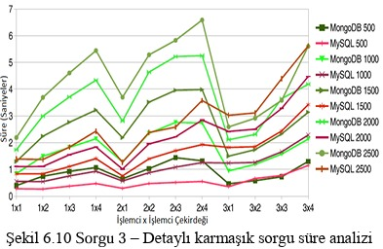
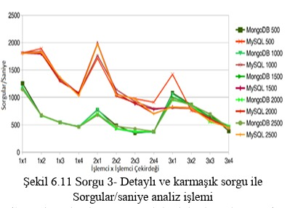
Şekil 6.10’da iç içe geçmiş “SELECT” ve “WHERE” işlemlerini içeren üçüncü sorgu neticesinde ortaya çıkan performans değerleri gösterilmektedir. Yapılan analizlerde; MySQL veri tabanı sisteminin MongoDB ’ye göre sorgu süresi sonuçları, veri kayıt sayısı farkı arttıkça iyi bir performans göstermiştir:
MySQL ve MongoDB veri tabanlarına üçüncü sorgu kullanılarak uygulanan karşılaştırma testi sonuçları Şekil 6.11’de daha iyi anlaşılmaktadır.

Slide 15
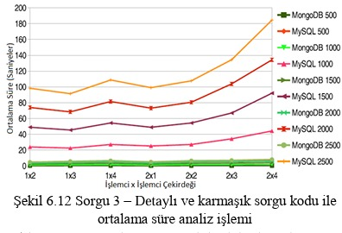
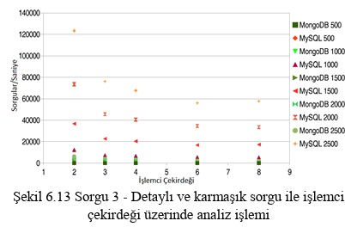
Şekil 6.12’de üçüncü sorgu ile ortalama süre ölçümleri gösterilmiştir. Yapılan analizde; MySQL veri tabanı sisteminin MongoDB’ye göre ortalama sorgu süreleri sonuçları, veri kayıt sayısı farkı arttıkça oldukça belirgin bir performans kötülüğü gösterdiği gözlemlenmiştir:
MySQL ve MongoDB veri tabanlarına üçüncü sorgu olarak tanımlanan detaylı ve karmaşık sorgu kodu içeren karşılaştırma testi analizi Şekil 6.13’de gösterilmiştir.

Slide 16
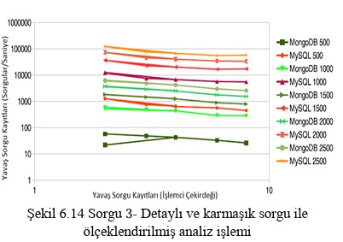
Zamanlama ölçeği büyütülerek veri tabanları sistemleri arasındaki performans farkının Şekil 6.14’de daha anlaşılabilir hale geldiği görülmektedir.

Slide 17
SONUÇ VE DEĞERLENDİRME:
Bu çalışmada klasik ilişkisel veritabanları ile dağıtık mimariler kullanılarak oluşturulan NoSQL veritabanları arasında bir karşılaştırma yapılmıştır. Yönetim bilişim sistemleri kapsamında veri tabanı modelleme, performans ölçümü ve en uygun veri tabanının seçilmesini inceleyen çalışmalar arasında son yıllarda yaşanan teknolojik gelişmelerle birlikte NoSQL kavramı ön plana çıkmıştır. İlişkisel ve ilişkisel olmayan veritabanlarının performansı karşılaştırılarak, farklı faktörlerin her bir veritabanını nasıl etkilediği incelenir. Literatür taramasında Ahmet ALADILY'nin 2015 tarihli makalesinde CouchDB, MongoDB, Cassandra ve HBase gibi dört bağımsız dağıtık veritabanının performansı karşılaştırılırken, Yılmaz GÖKŞEN ve Hakan AŞAN tarafından yapılan çalışmada NoSQL veritabanlarının özellikleri ve ilişkisel veritabanları ile ilişkileri Karşılaştırmalı Aşağıdaki alanlarda esneklik, tutarlılık ve performans. Bu çalışma, farklı senaryoların performansını analiz ederek ayrıntılı bir inceleme sunmaktadır.
MongoDB ve MySQL gibi veritabanı yönetim sistemlerinin performansını karşılaştırır. Farklı sorgu türleri ve karmaşık konfigürasyonların kullanıldığı testlerde, NoSQL tabanlı MongoDB'nin çok sayıda veri çiftini daha hızlı işleyebildiğini ve karmaşık sorguları daha iyi gerçekleştirebildiğini gördük. Özellikle ikinci sorgu tipinin performans testinde MongoDB, MySQL'den daha iyi bir performans sergiliyor. MongoDB'nin alt belge koleksiyonunu kullanmak, büyük veritabanı boyutlarından kaynaklanan depolama ve bellek maliyetlerini azaltsa da, veri çoğaltma olasılığını da hesaba katar. Son olarak, yazma ve silme performans testlerinde MySQL basit arama sorgularında iyi performans gösterirken MongoDB eklemelerde önemli ölçüde daha iyi performans gösterdi. Bu çalışma, veritabanı seçerken performansın yanı sıra depolama ve veri çoğaltma gibi faktörlerin de dikkate alınması gerektiğini vurgulamaktadır.

